Slide 1
исследовательский проект
« Мой дом - моё здоровье»
Выполнил:
Нечаенко Андрей, 7 лет

Slide 2
я:

Slide 3
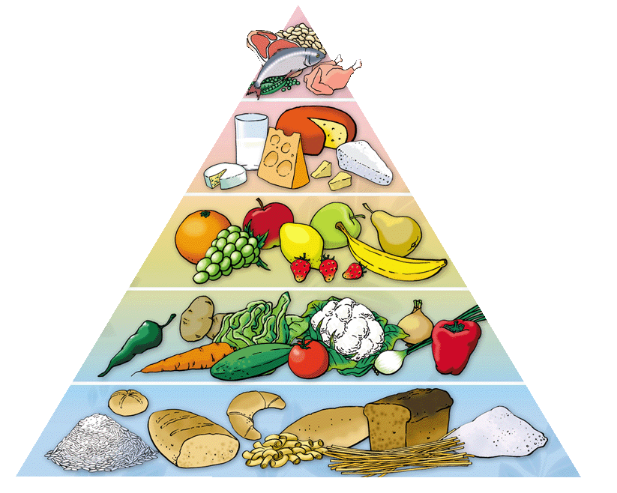
Исследования на кухне

Slide 4
Исследование условий в доме
Эксперимент
Поддувает ли холодный воздух в двери и окна
Вывод: Окна, двери на замок, не войдёт к нам холодок. Свечкой всё перепроверил. Нет в квартире сквозняка. Значит нам в квартире нашей не страшна теперь зима.

Slide 5
Исследование условий в доме
Эксперимент
Как надо одеваться, если в квартире + 24С
Вывод: Нужно одеваться в шортики и футболку. Иначе можно вспотеть. А это может привести к простуде.

Slide 6
Исследование моего образа жизни
А сейчас зову вас в гости в мой большой спортивный зал. Папа сам его построил и здоровья пожелал.

Slide 7
Спорт - мой товарищ

Slide 8
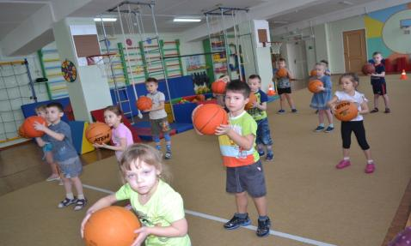
Вывод: Спорт - как доктор от хандры, для задорной детворы. Силу духа поднимает, организм наш закаляет

Slide 9
Вода - моя подруга

Slide 12
Спасибо за внимание

